Slide 1
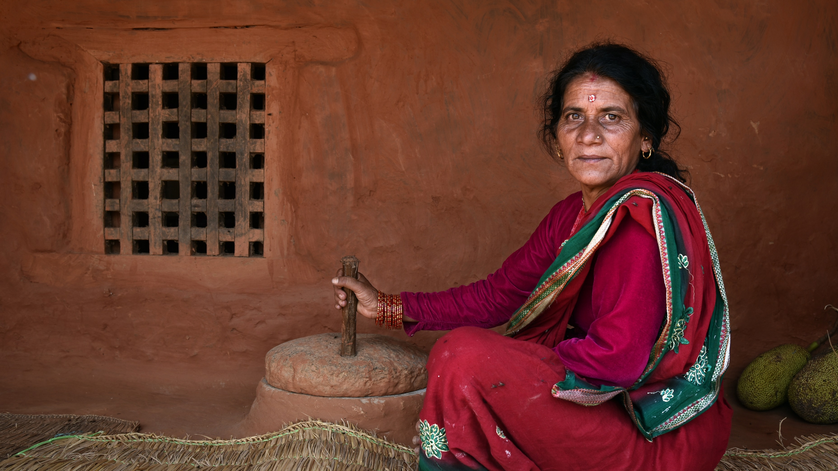


Yhteinen leipämme
- reseptit
Notes:
Kuva: Suomen Lähetysseura / Prajwaal Maharjan. Kuvateksti: Guyanu Maya Basnet malar rismjöl, som bland annat används till nepalesiska kringlor.

Slide 2
Reseptit
Paluu juurille:
  Juuri
  Juureen leivottu ruisleipä
Ehtoollisleipä
Chapati (Intia, Tansania)
Injera (Etiopia)
Naan (Intia, Nepal, Pakistan)
Pita (Välimeri, Lähi-itä)

Slide 3
Paluu juurille
Juuri: ohje vaalean ja ruisleivän juurelle
Resepti: juureen leivottu ruisleipä

Slide 4
Juuri: vaalea
Vaalea leipäjuuri
Vettä & vehnäjauhoja
Päivä 1: Sekoita kulhossa 0,5 dl vettä ja 50 g vehnäjauhoja. Peitä liinalla ja jätä huoneenlämpöön.
Päivä 2: Sekoita 0,5 dl vettä ja 50 g vehnäjauhoja ja lisää varovasti juureen. Peitä kelmulla ja jätä huoneenlämpöön.
Päivä 3: toista juuren ruokinta
Päivä 5: Voit käyttää osan juuresta leipätaikinaan, mutta lisää ensitaikinaan hieman hiivaa varmuuden vuoksi. Ota talteen 0,5 dl juurta ja siten voit leipoa joka päivä! Juuren voi myös pakastaa, mutta muista sulattaa se huoneenlämmössä, jotta se toimii taas kunnolla.

Slide 5
Juuri: ruis
Ruisleipäjuuri
Vettä & ruisjauhoja
Päivä 1: Sekoita kulhossa 30 ml vettä ja 20 g ruisjauhoja. Peitä liinalla ja jätä huoneenlämpöön.
Päivä 2: Sekoita 0,6 dl vettä ja 40 g ruisjauhoja ja lisää varovasti juureen. Peitä kelmulla ja jätä huoneenlämpöön.
Päivä 3: toista juuren ruokinta
Päivä 5: Voit käyttää osan juuresta leipätaikinaan, mutta lisää ensitaikinaan hieman hiivaa varmuuden vuoksi. Ota talteen 0,5 dl juurta ja siten voit leipoa joka päivä! Juuren voi myös pakastaa, mutta muista sulattaa se huoneenlämmössä, jotta se toimii taas kunnolla.

Slide 6
Juureen leivottu ruisleipä
Aineet:
1 dl ruisleipäjuurta
3 dl vettä
1 tl suolaa
3 dl ruisjauhoja
1 dl vehnäjauhoja
2 dl ruislesettä ja/tai -rouhetta
  Leipominen
    Sekoita kaikki ainekset ja vaivaa hyvin.
    Anna taikinan kohota huoneenlämmössä. Voit myös kohottaa taikinan jääkaapissa yön yli.
    Muotoile leipä. Voit koristella sen tekemällä pintaan viiltoja veitsellä tai haarukalla. Ripottele jauhoja pinnalle ja kohota leipää peitettynä vielä tunnin.
    Paista leipä 200 asteen uunissa 35-45 minuuttia. Leipä on valmis, kun sen pohja tuntuu napakalta.

Slide 7
Resepti: ehtoollisleipä
Notes:
Kuva: Suomen Lähetysseura / Prajwaal Maharjan. Kuvateksti: Guyanu Maya Basnet malar rismjöl, som bland annat används till nepalesiska kringlor.

Slide 8
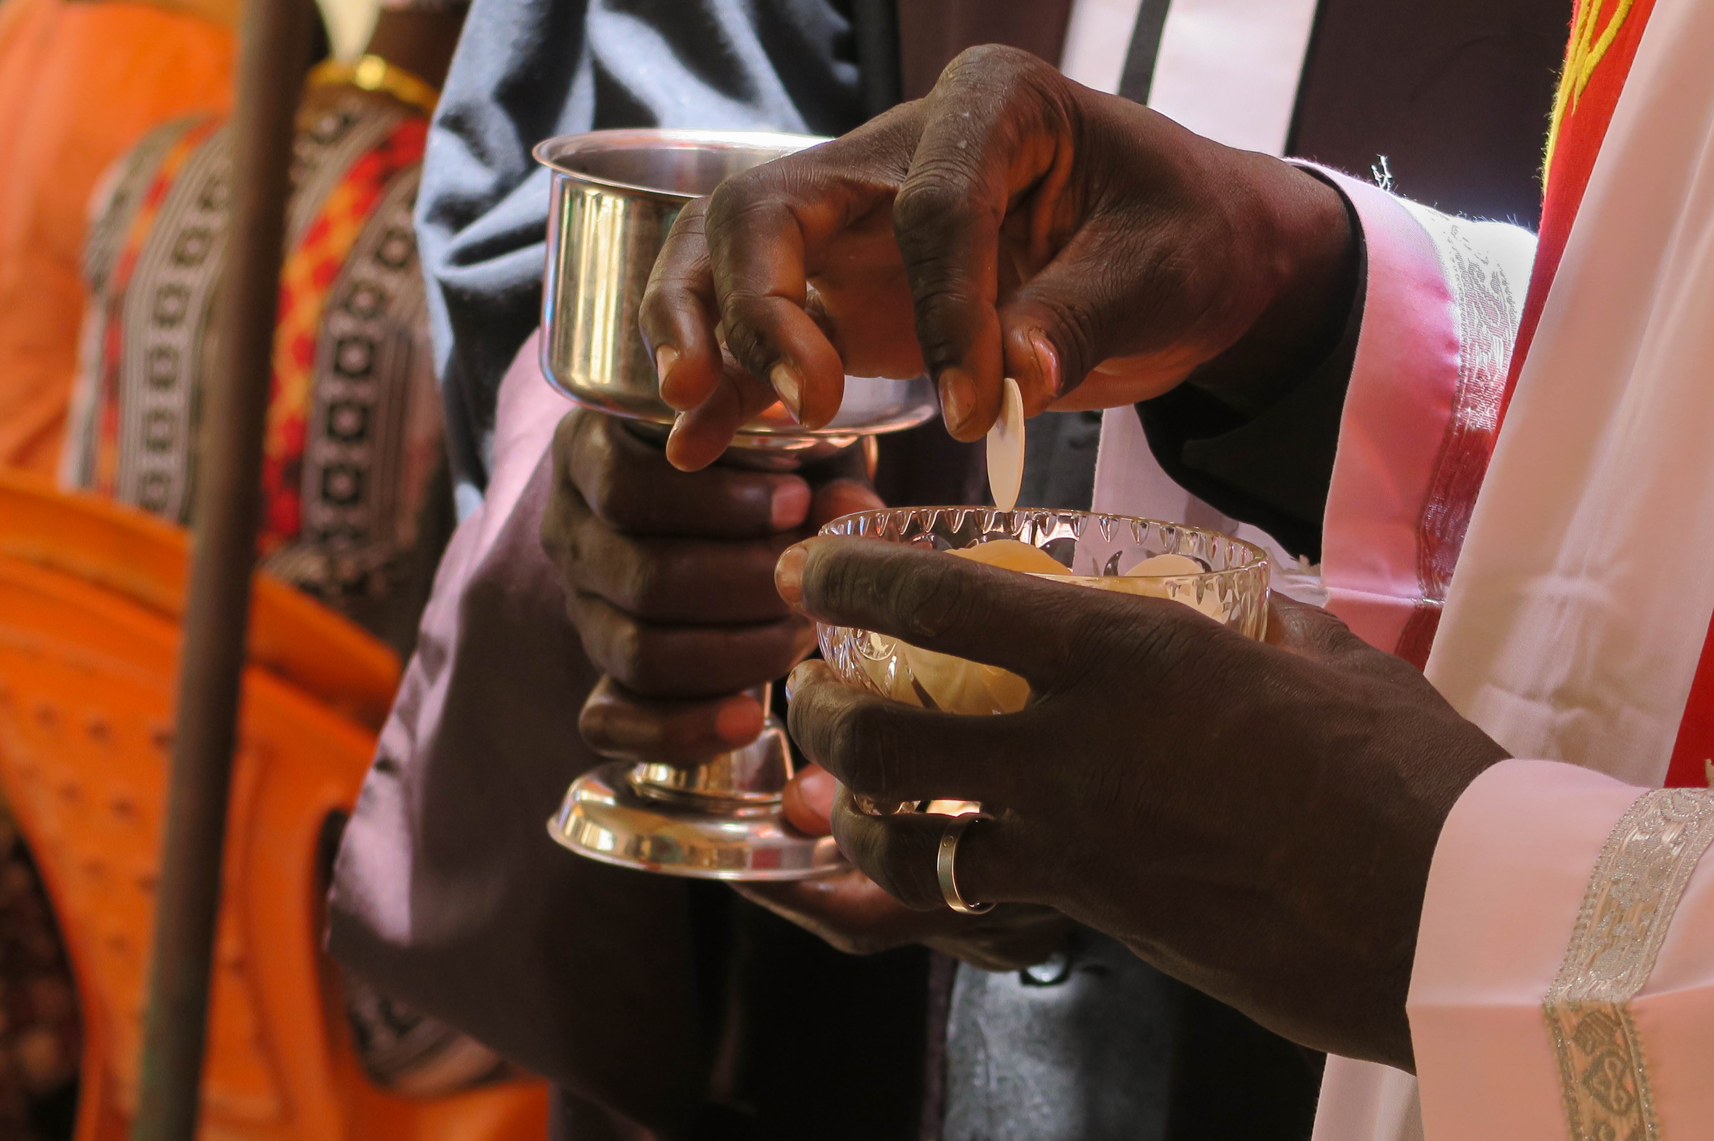
Ehtoollisleipä
Ehtoollisleipä kuuluu olennaisesti kristityn elämään niin Suomessa kuin maailmalla. Kuvassa oikealla näkyy ehtoollinen Senegalissa.
Alun perin ehtoollisleipä oli tavallinen leipä, jonka kristityt jakoivat yhteisten aterioiden aikana.
Tänä päivänä ehtoollisleipä on yleensä jumalanpalveluksen ehtoollisessa jaettu öylätti.
Notes:
Kuva: Suomen Lähetysseura / Iiris Arjanne; SN801 Latyr Dioufin virkaanastujaiset ja jumalanpalvelus (71)

Slide 9
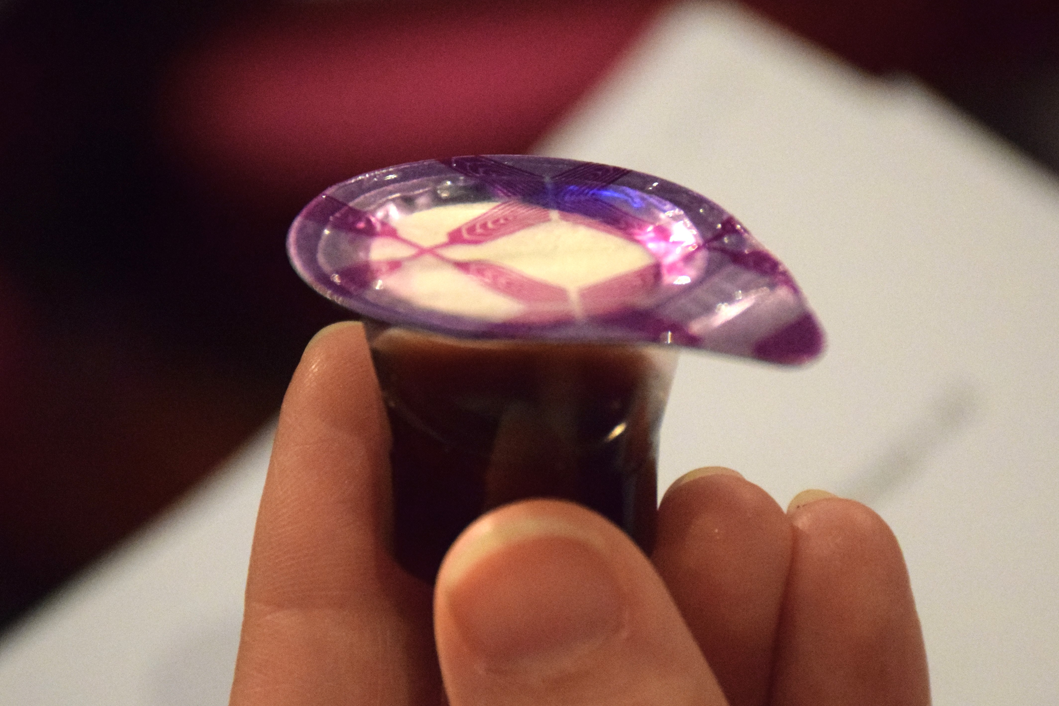
Ehtoollinen Hongkongissa
Hongkongin evankelisluterilaisen kirkon 60-vuotisjuhlagaalassa ehtoollinen jaettiin erityisellä tavalla:
Kirkon vapaaehtoiset jakoivat kertakäyttöiset ehtoollissetit ympäri stadionia istuvalle kirkkokansalle.
Ehtoollissettiin kuului pieni pikarillinen ehtoollisviiniä sekä ehtoollisleipä omassa suojapussissaan.
Erittäin kätevää ja hygieenistä!
Notes:
Kuva: Suomen Lähetysseura / Upu Leppänen; ELCHK 60th Anniversary, Service 19.10.2014 - 27_2

Slide 10
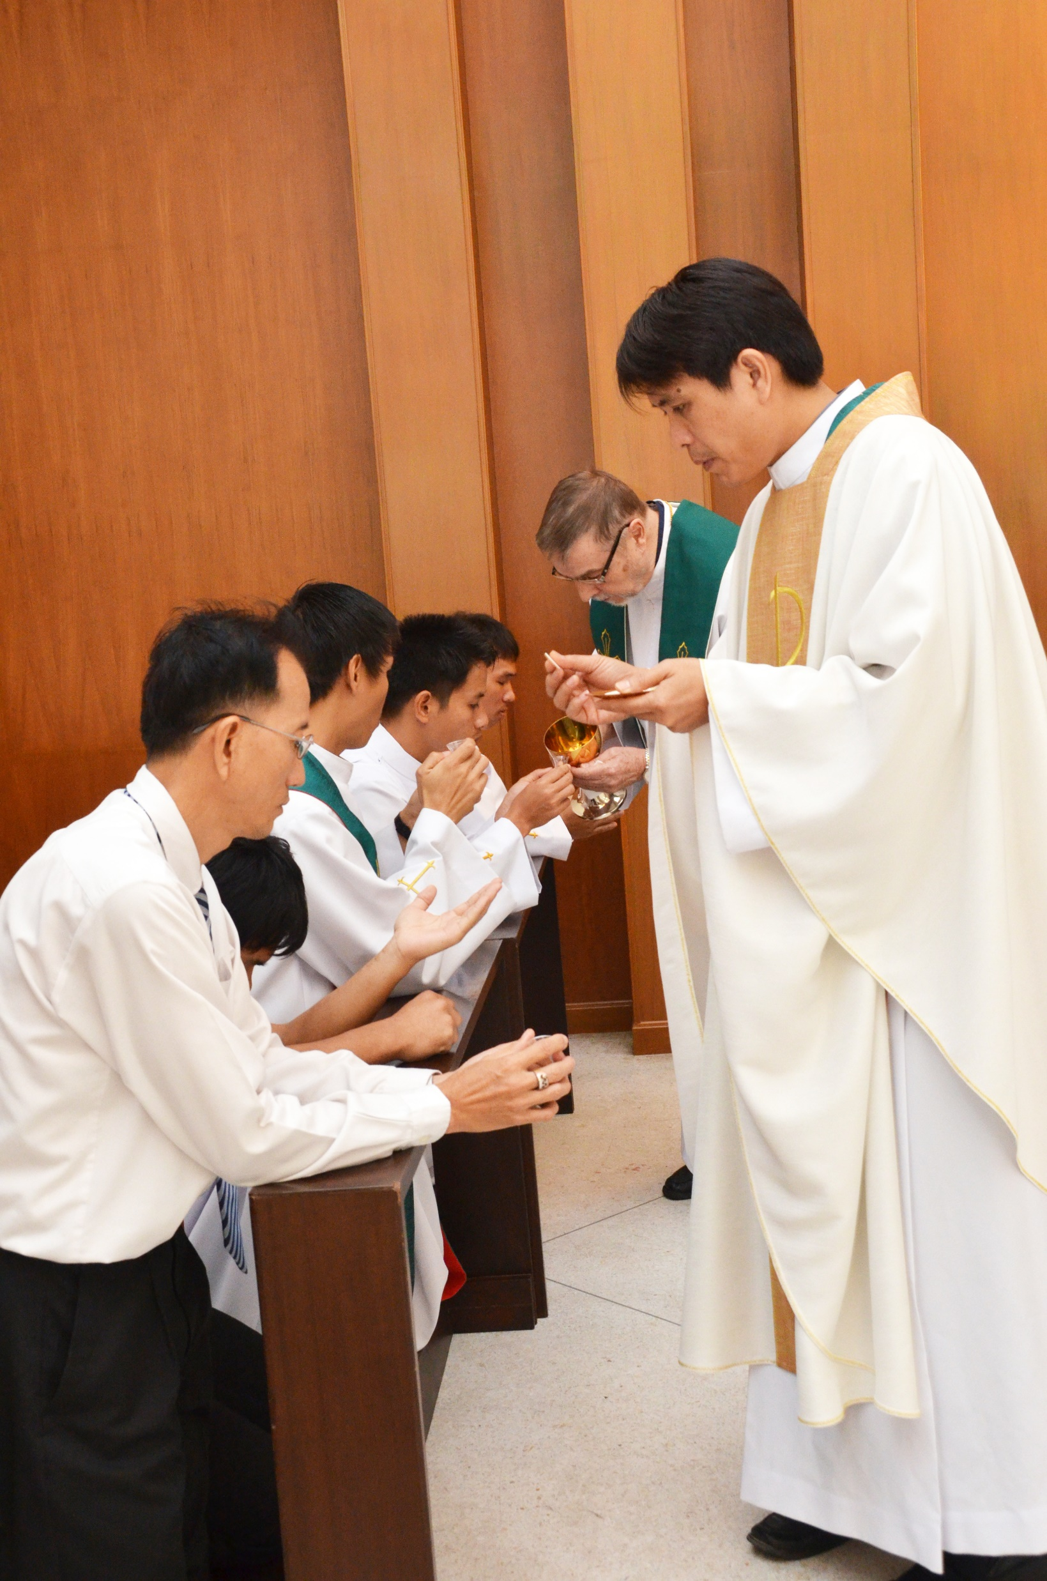
Ehtoollisleipä Thaimaasta
Tasauksen ehtoollisleivän resepti tulee Thaimaasta, jossa ehtoollisleipä leivotaan usein itse.
Hunajalla makeutettu leipä taittaa happaman ehtoollisviinin maun.
Leivän isompi koko soveltuu symboliseen leivän murtamiseen alttarilla.
Notes:
Kuva: Suomen Lähetysseura; ”jumalanpalvelus LST1”

Slide 11
Ehtoollisleipä-resepti
  Aineet:
    500g vehnäjauhoja
    1 tl leivinjauhetta
    Ripaus suolaa
    3 rkl kasviöljyä
    2 rkl hunajaa
    1 dl maitoa
    2 dl vettä
  Leipominen:
    Nesteet sekoitetaan keskenään ja kuiva-aineet lisätään.
    Taikinaa ei tarvitse vaivata.
    Taikina kaulitaan noin sentin paksuiseksi levyksi leivinpaperin päällä uunipellillä.
    Paistetaan 200 asteen uunissa 15 - 20 minuuttia.

Slide 12
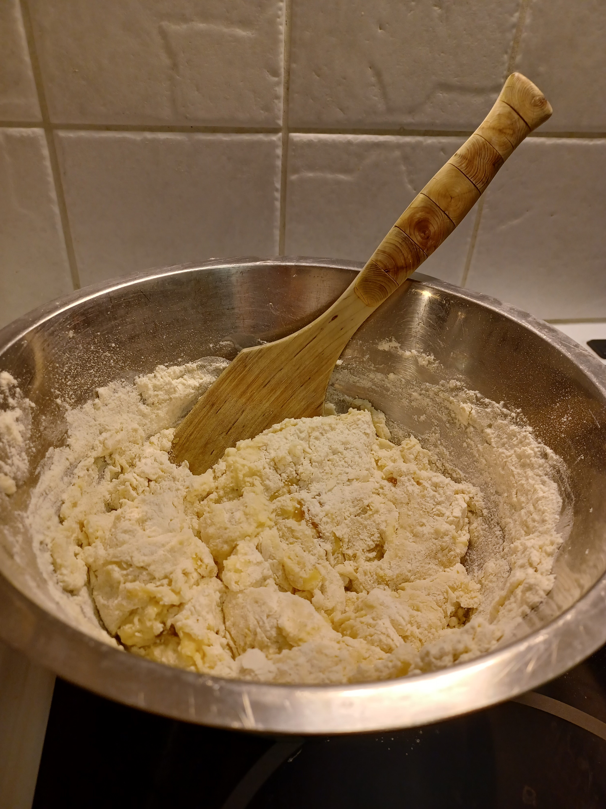
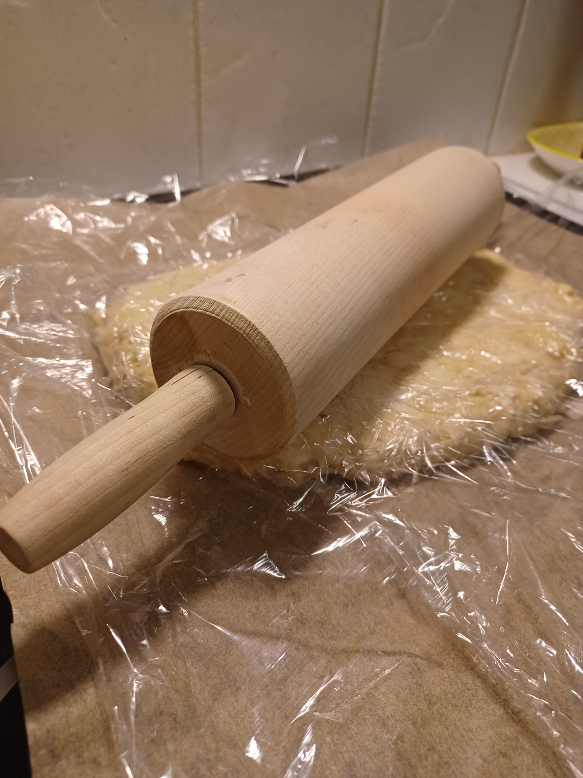
Ehtoollisleivän taikinaa ei tarvitse vaivata eikä kohottaa. Taikinan sekoittaminen riittää.
Taikinan kaulimista helpottaa leivinpaperi taikinan alla ja kelmu päällä.
Notes:
Kuvat: Suomen Lähetysseura / Upu Leppänen

Slide 13
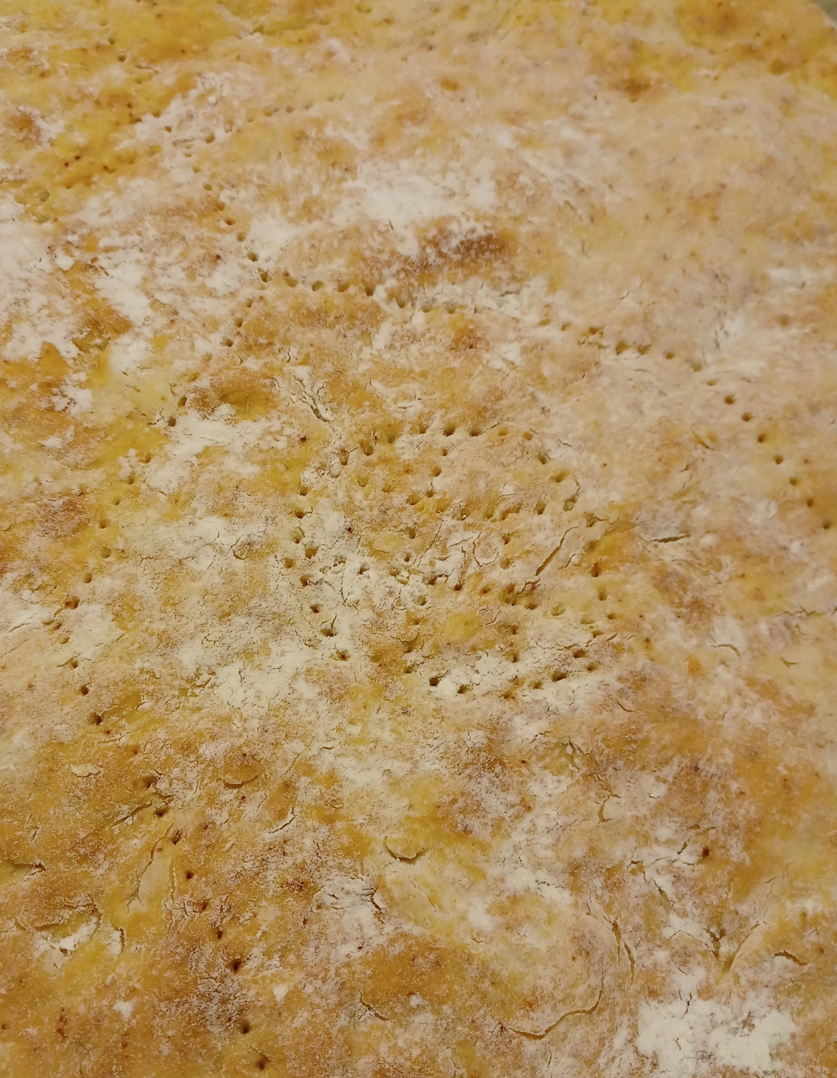
Ehtoollisleivän voi siunata ja siihen voi painella ristin merkin.
Tässä Tasaus-ehtoollisleivässä on mukana ristin lisäksi jotain muuta.
Tunnistatko kuvasta mitä?
Notes:
Kuva: Suomen Lähetysseura / Upu Leppänen; Tasaus_ehtoollisleipä_logo_Upu Leppänen

Slide 14
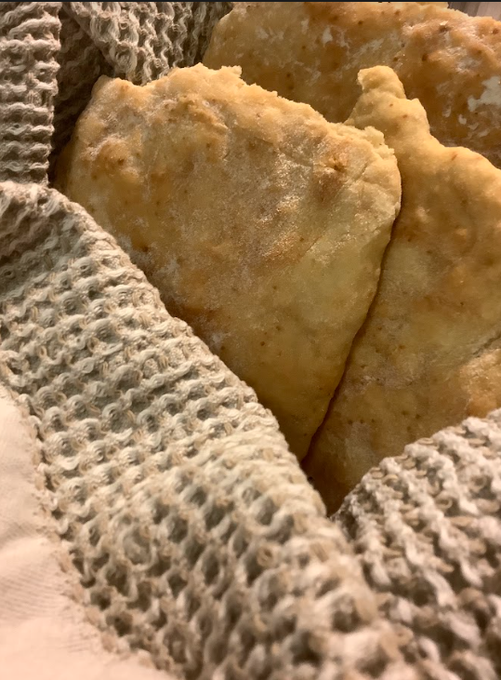
Valmis ehtoollisleipä!
Notes:
Kuva: Suomen Lähetysseura / Upu Leppänen

Slide 15
Resepti: chapati
Notes:
Kuva: Suomen Lähetysseura / Prajwaal Maharjan. Kuvateksti: Guyanu Maya Basnet malar rismjöl, som bland annat används till nepalesiska kringlor.

Slide 16
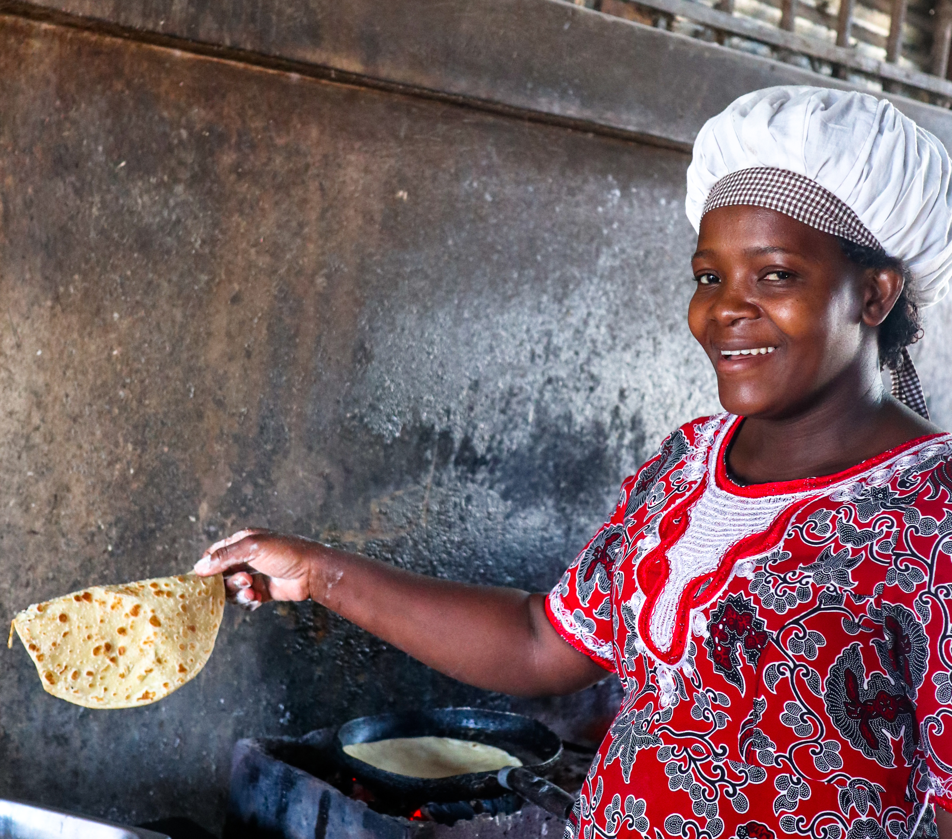
Chapati (Intia, Tansania)
Chapati on keskeinen osa Intian ja Tansanian arkiruokaa.
Chapatit tehdään hiivattomasta vehnäleipätaikinasta, joka koostuu vehnäjauhoista, suolasta ja vedestä. Taikina vaivataan, nostatetaan ja kaulitaan letuiksi. Taikinan valmistukseen kannattaa käyttää 10 minuutista tuntiin, jotta taikina sitkostuu ja kohoaa hyvin.
Chapatit paistetaan nopeasti pannulla ja syödään currykastikkeen tai linssikeiton kanssa.
Notes:
Kuva: Suomen Lähetysseura / Virve Rissanen; chapatinteko_mwanzassa-10

Slide 17
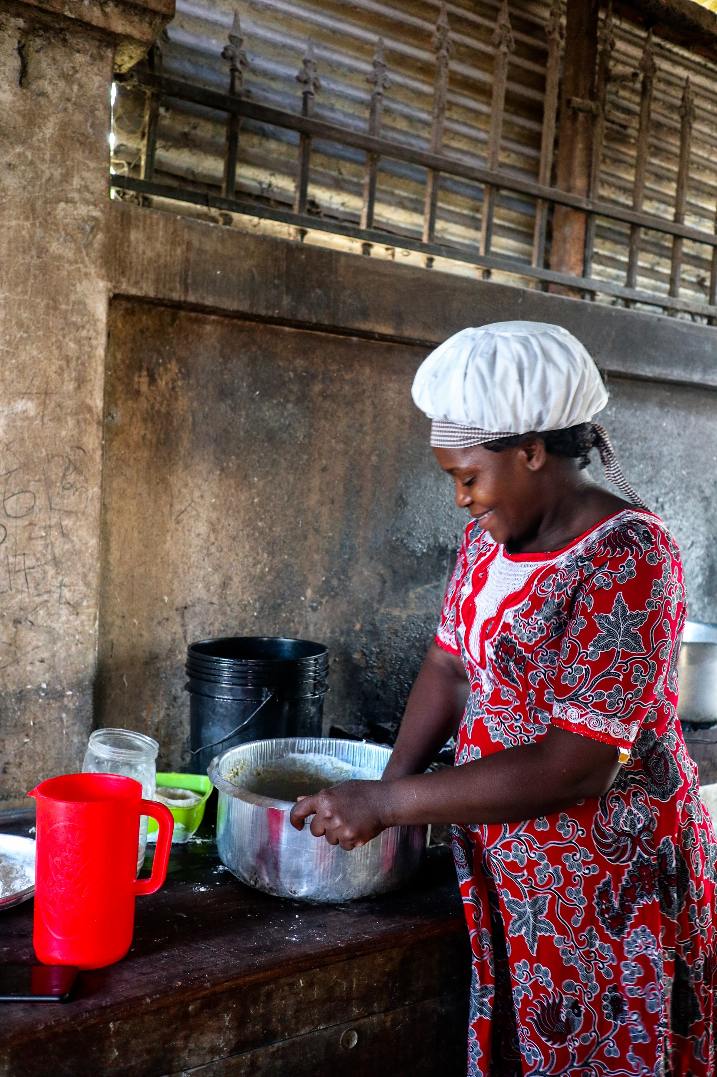
Chapati-resepti
  Aineet:
    4 dl vehnäjauhoja
    2 dl vettä
    ½ tl suolaa
    2 rkl voita tai öljyä paistamiseen
Notes:
Kuva: Suomen Lähetysseura / Virve Rissanen

Slide 18
Tee chapati näin:
Sekoita jauhot ja suola kulhossa. Lisää vesi sekoittaen ja vaivaa taikina tasaiseksi. Taikinaan on tullut riittävästi sitkoa, kun se irtoaa kulhon reunoista. Jätä taikina tunniksi muovikelmun sisään vetäytymään.
Tee taikinasta pieniä sämpylöitä ja kauli sämpylät aivan ohuiksi letuiksi.
Kuumenna paistinpannu ja lisää nokare voita tai hieman öljyä. Paista letut molemmilta puolilta kypsiksi kuumassa pannussa.
Chapatit ovat kypsiä, kun niihin tulee tummia laikkuja.
Kasaa chapatit päällekkäin ja peitä pyyheliinalla, jotta ne eivät kuivu.
Chapateja syödään yhtälailla aamupalalla kuin illallisellakin. Chapatit nautitaan erilaisten currykastikkeiden tai linssikeiton kanssa.

Slide 19

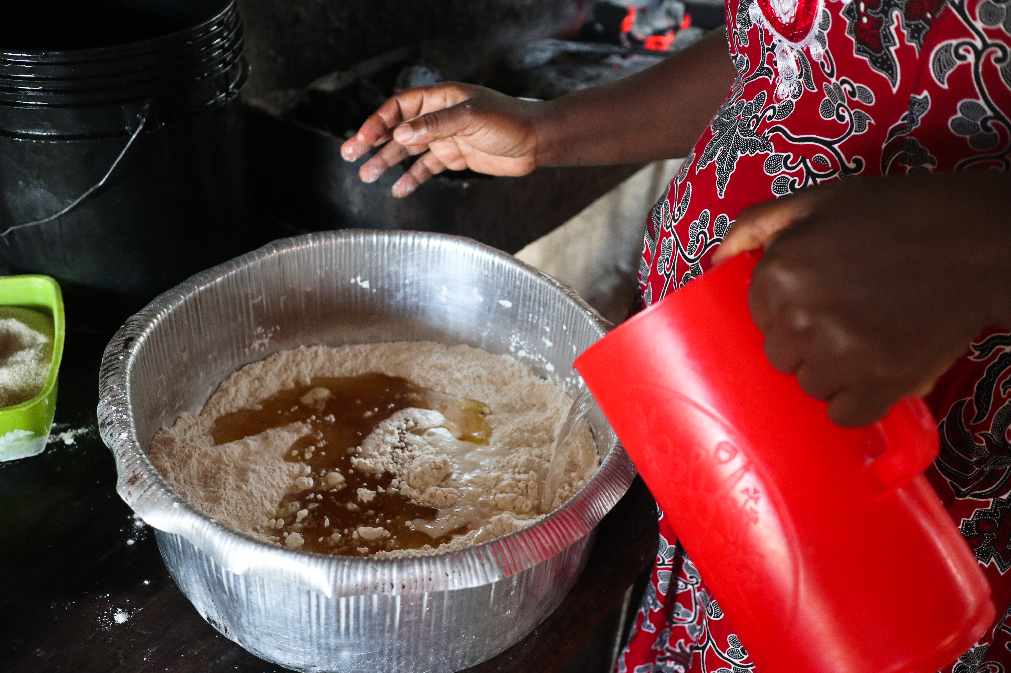

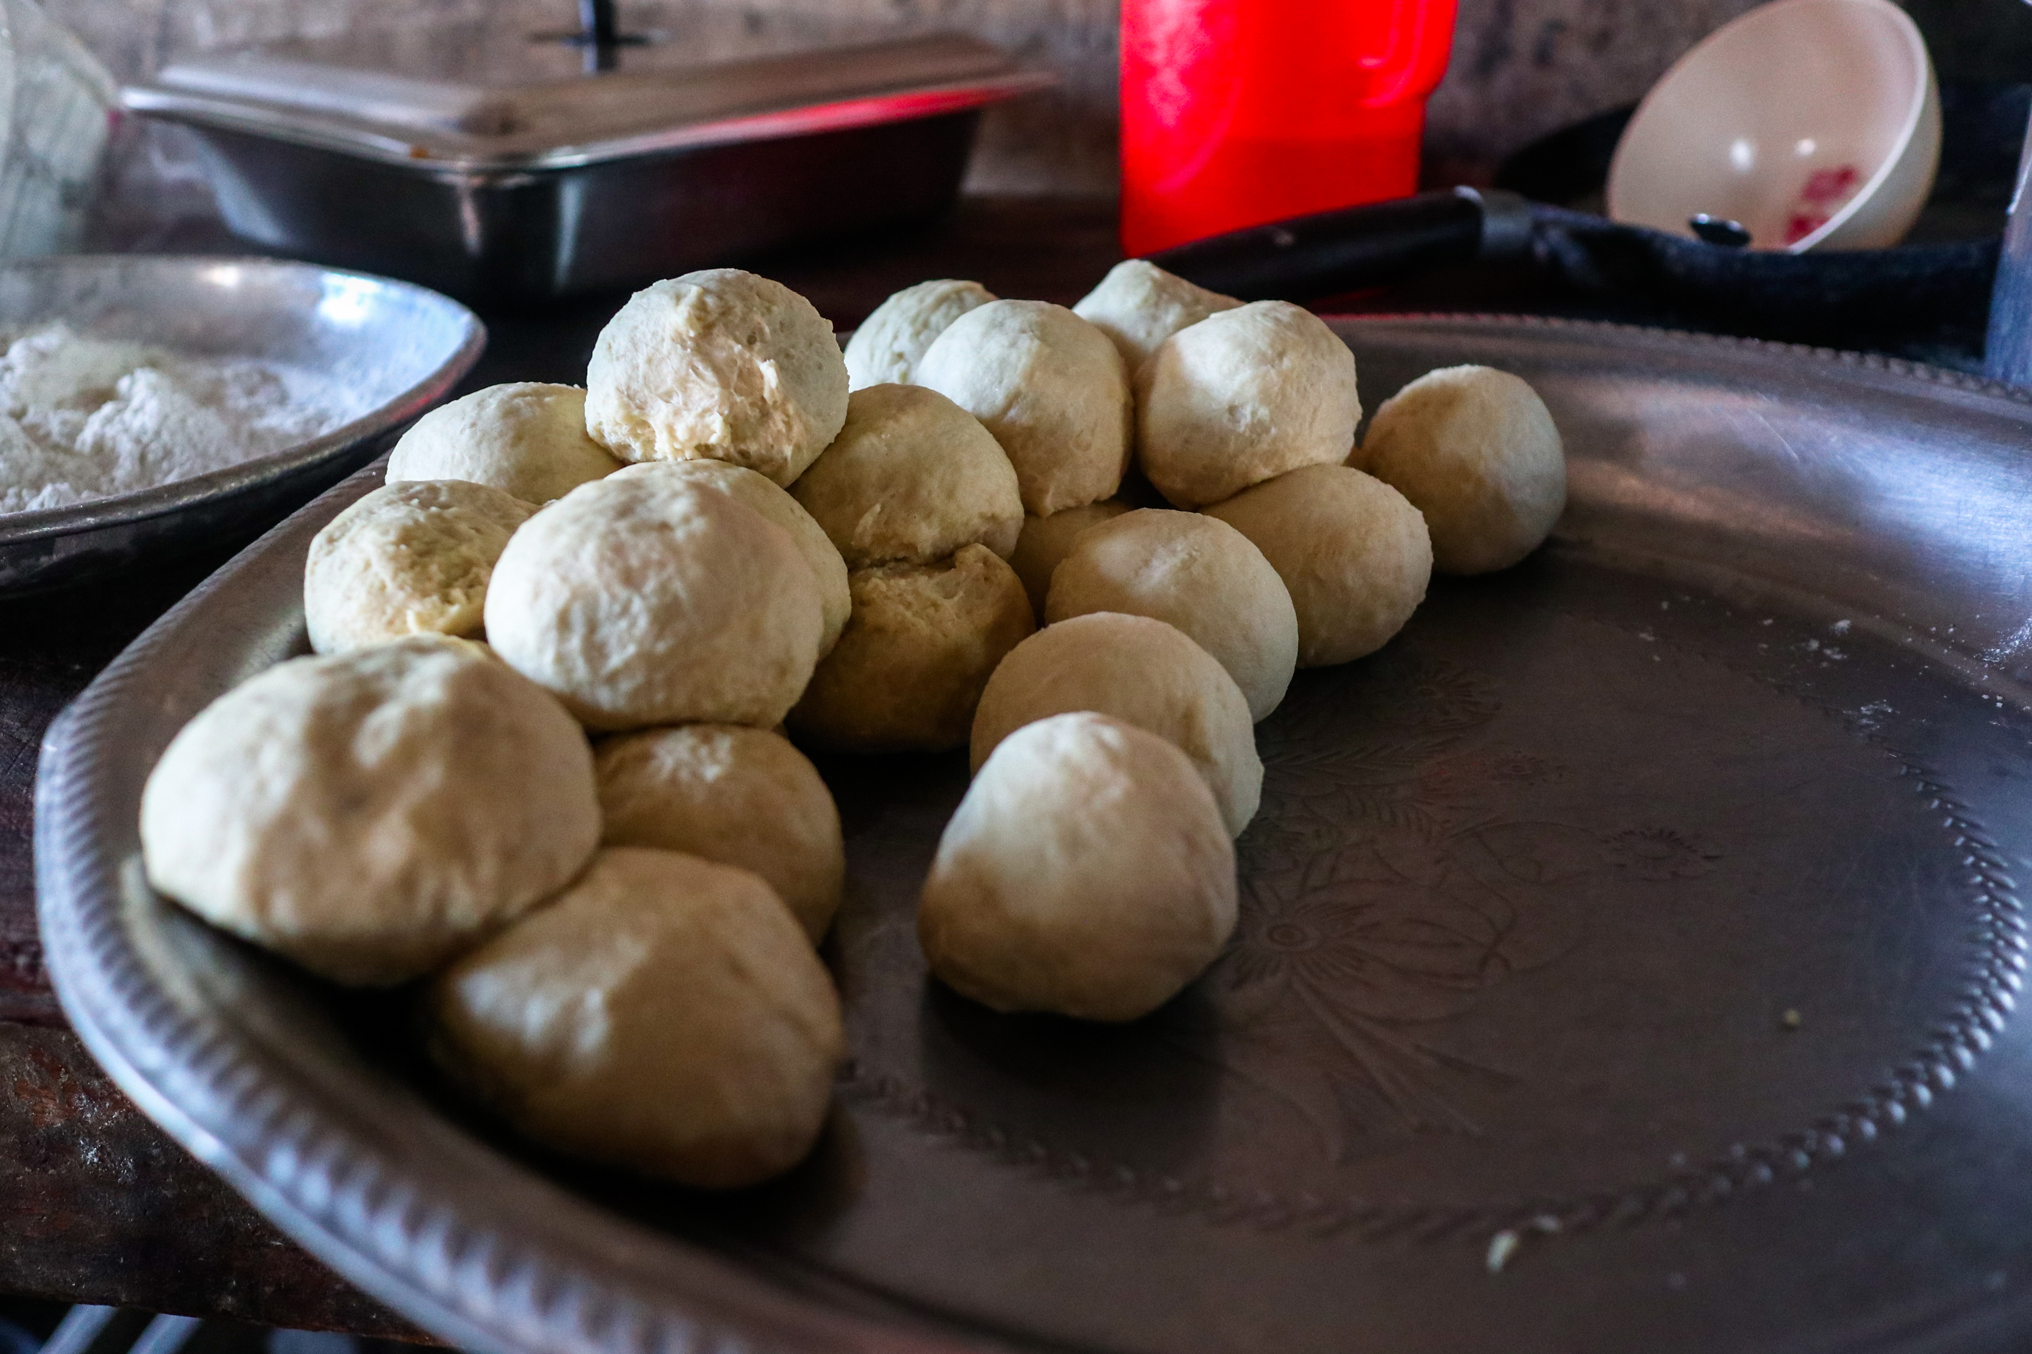

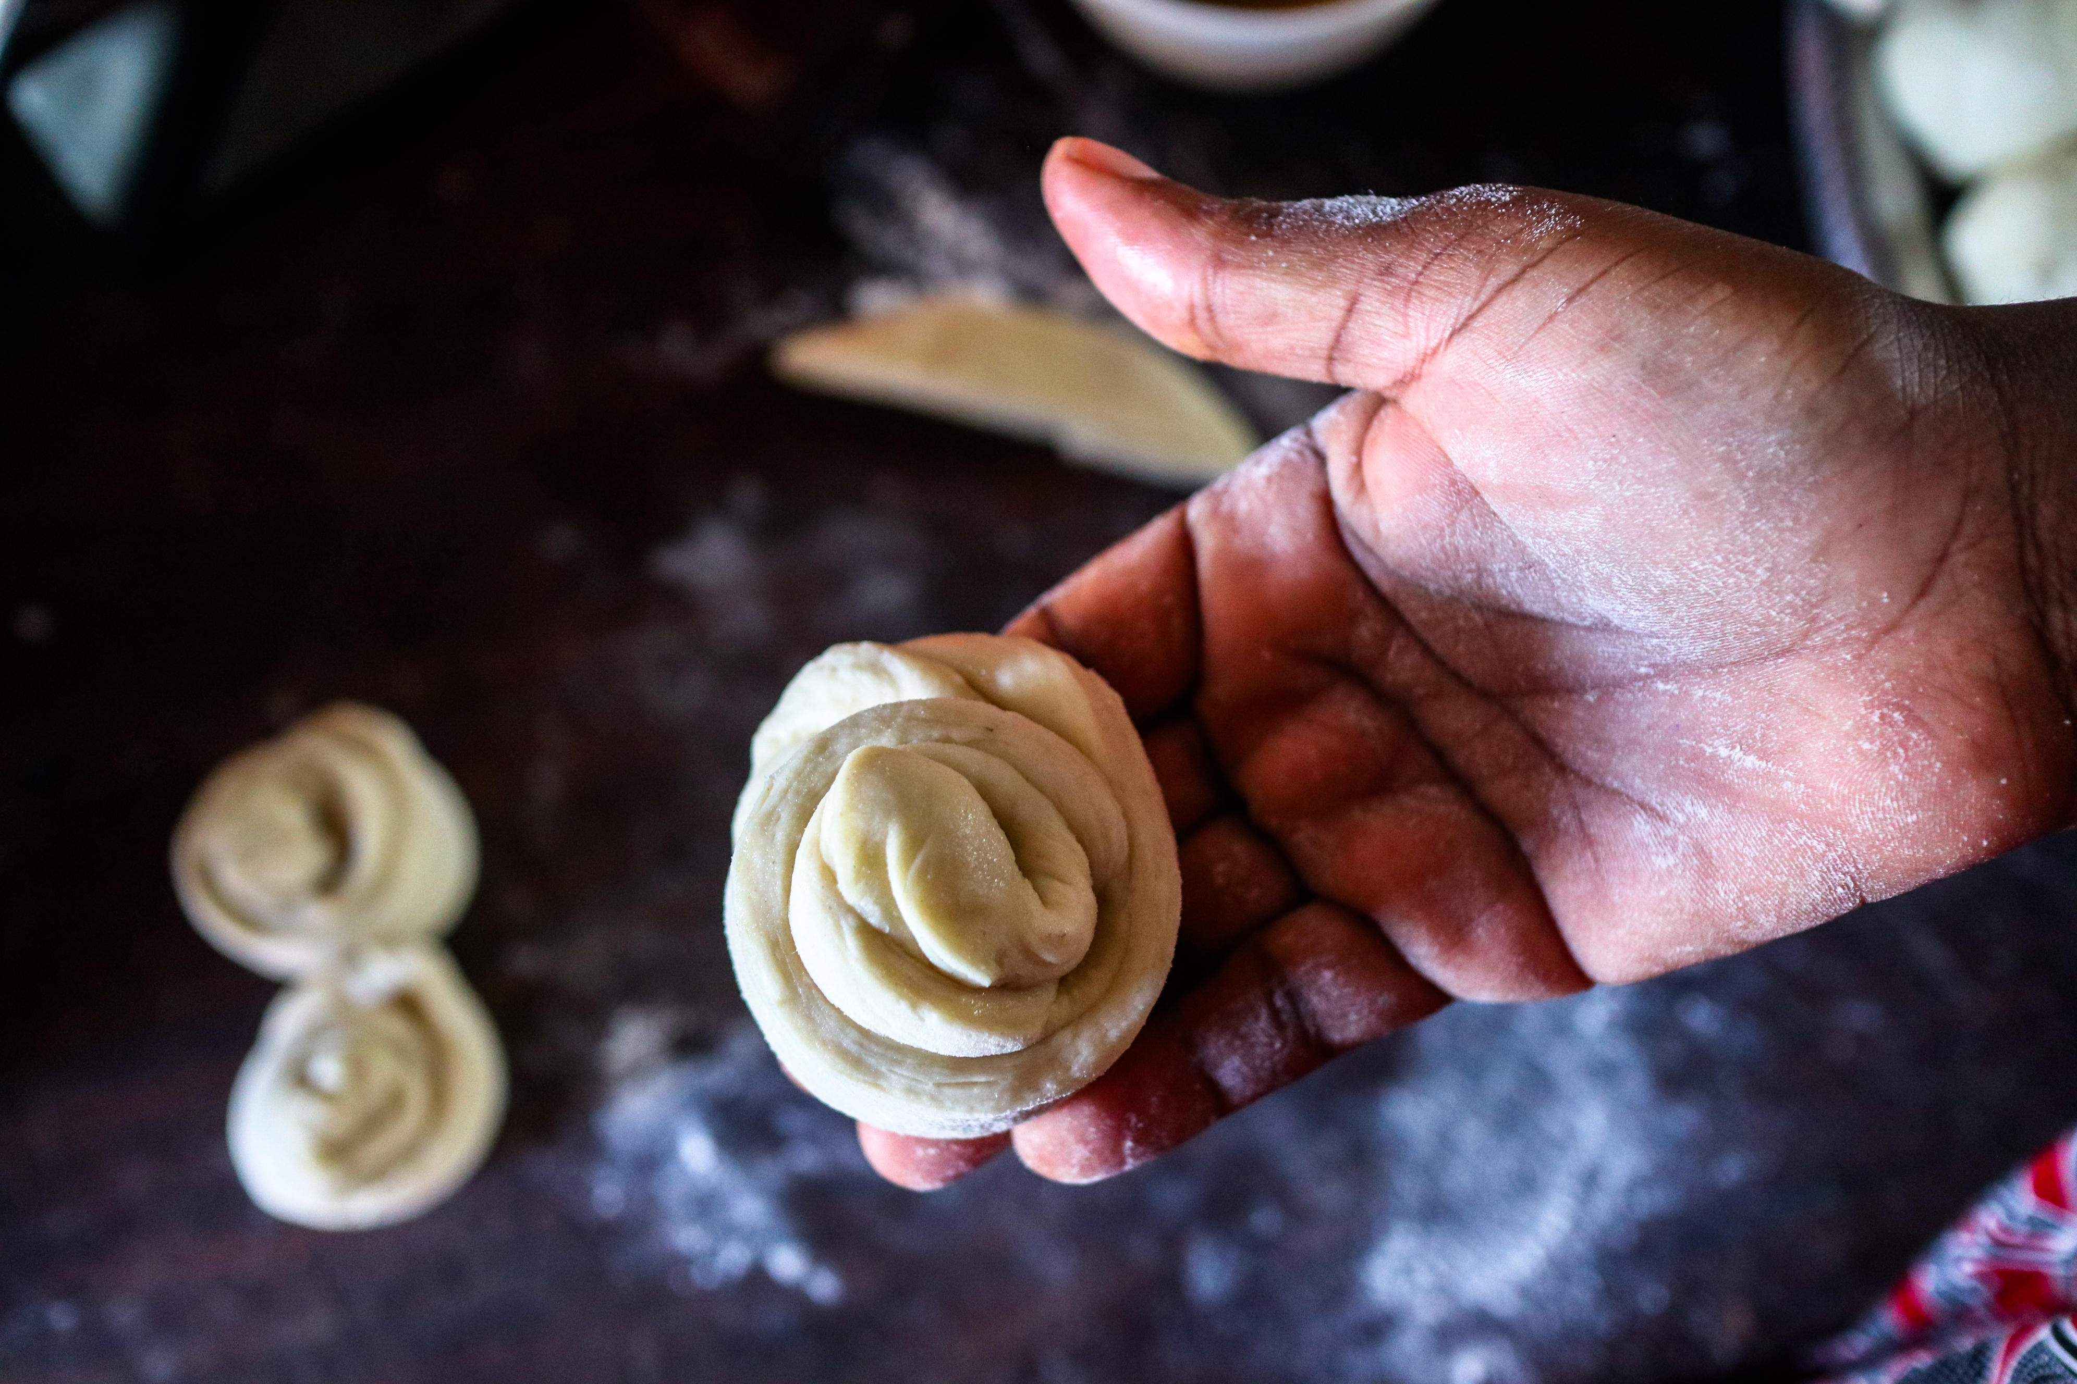

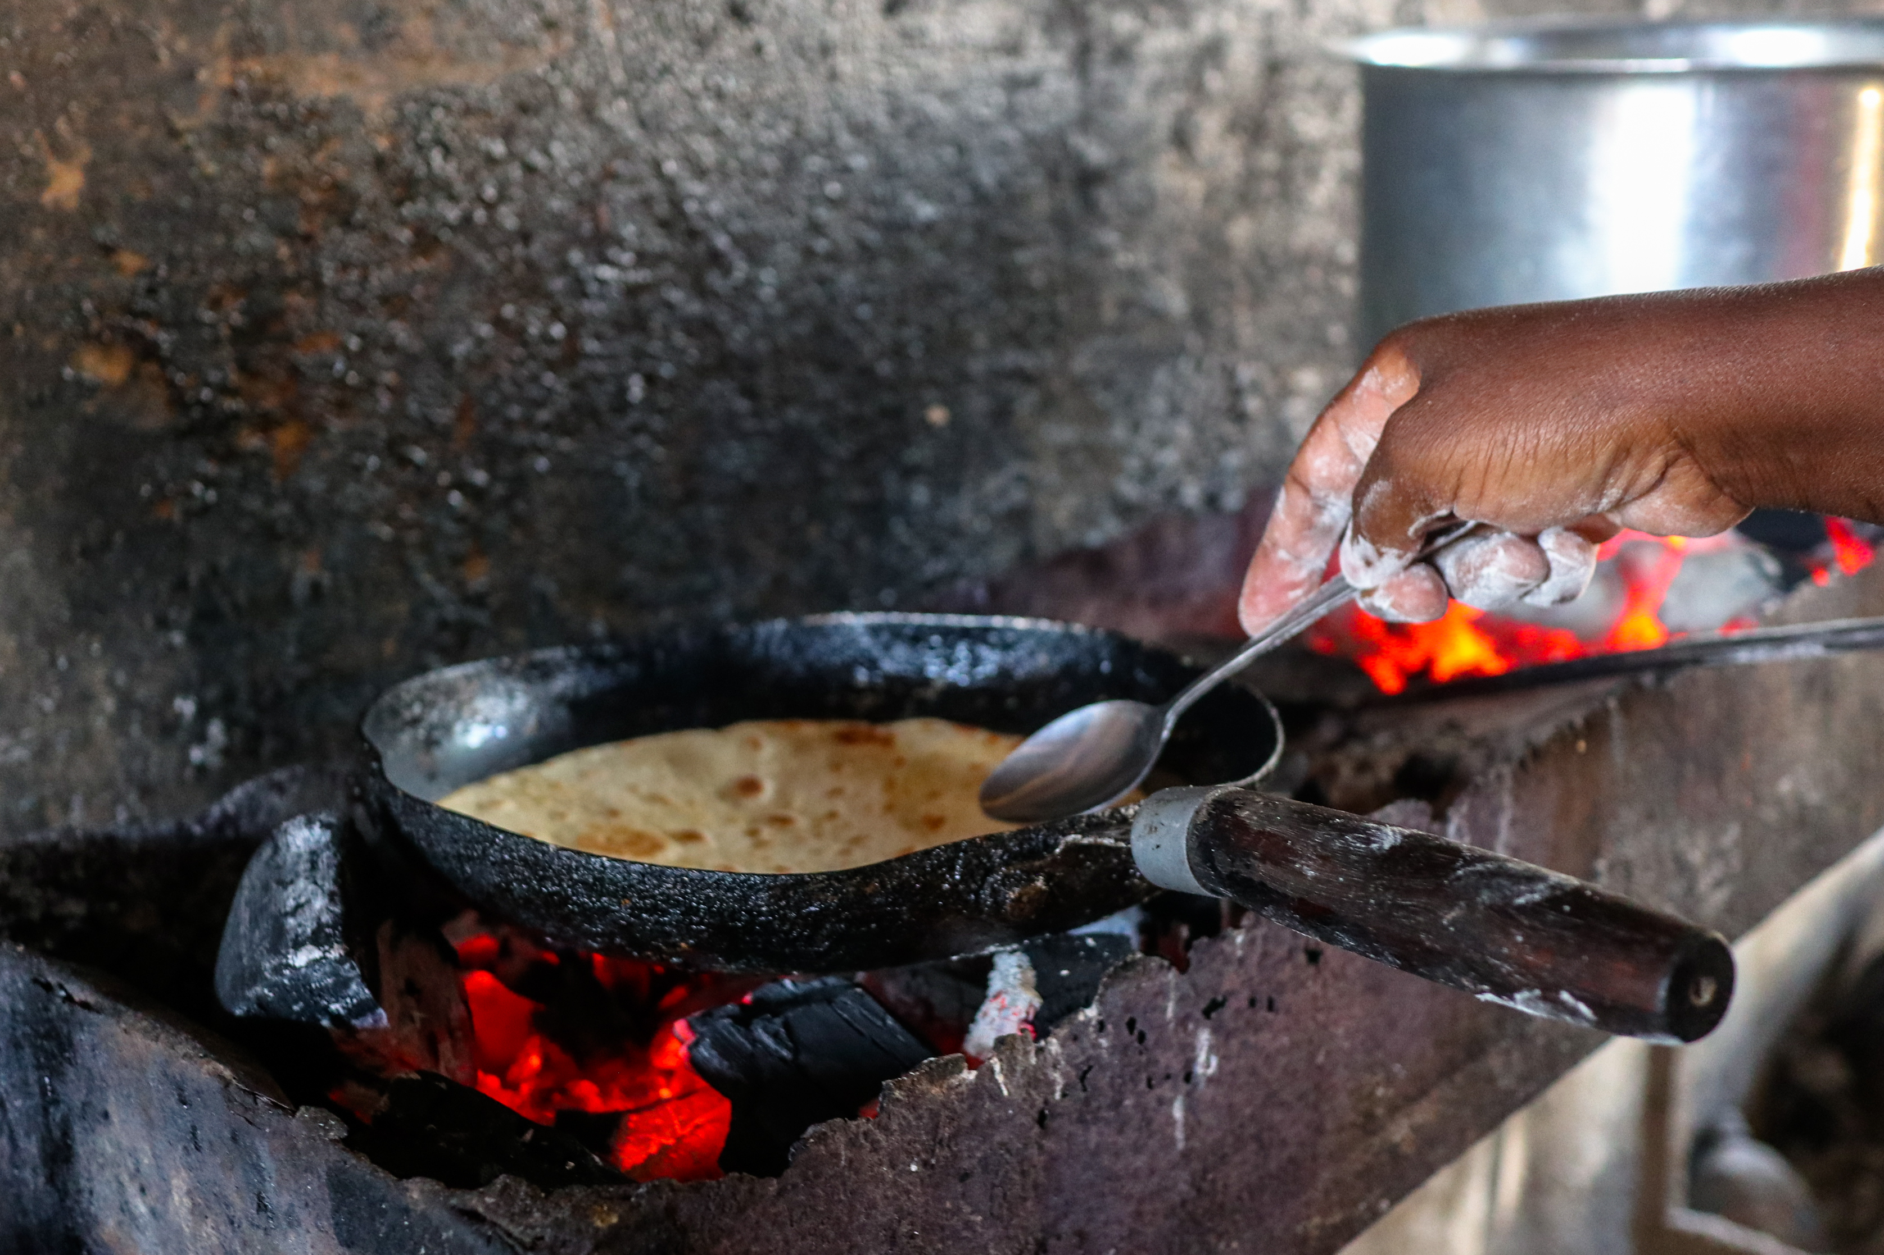
Chapatin valmistus
Notes:
Kuvat: Suomen Lähetysseura / Virve Rissanen; chapatinteko_mwanzassa 1, 4, 6 ja 8

Slide 20
Resepti: injera
Notes:
Kuva: Suomen Lähetysseura / Prajwaal Maharjan. Kuvateksti: Guyanu Maya Basnet malar rismjöl, som bland annat används till nepalesiska kringlor.

Slide 21
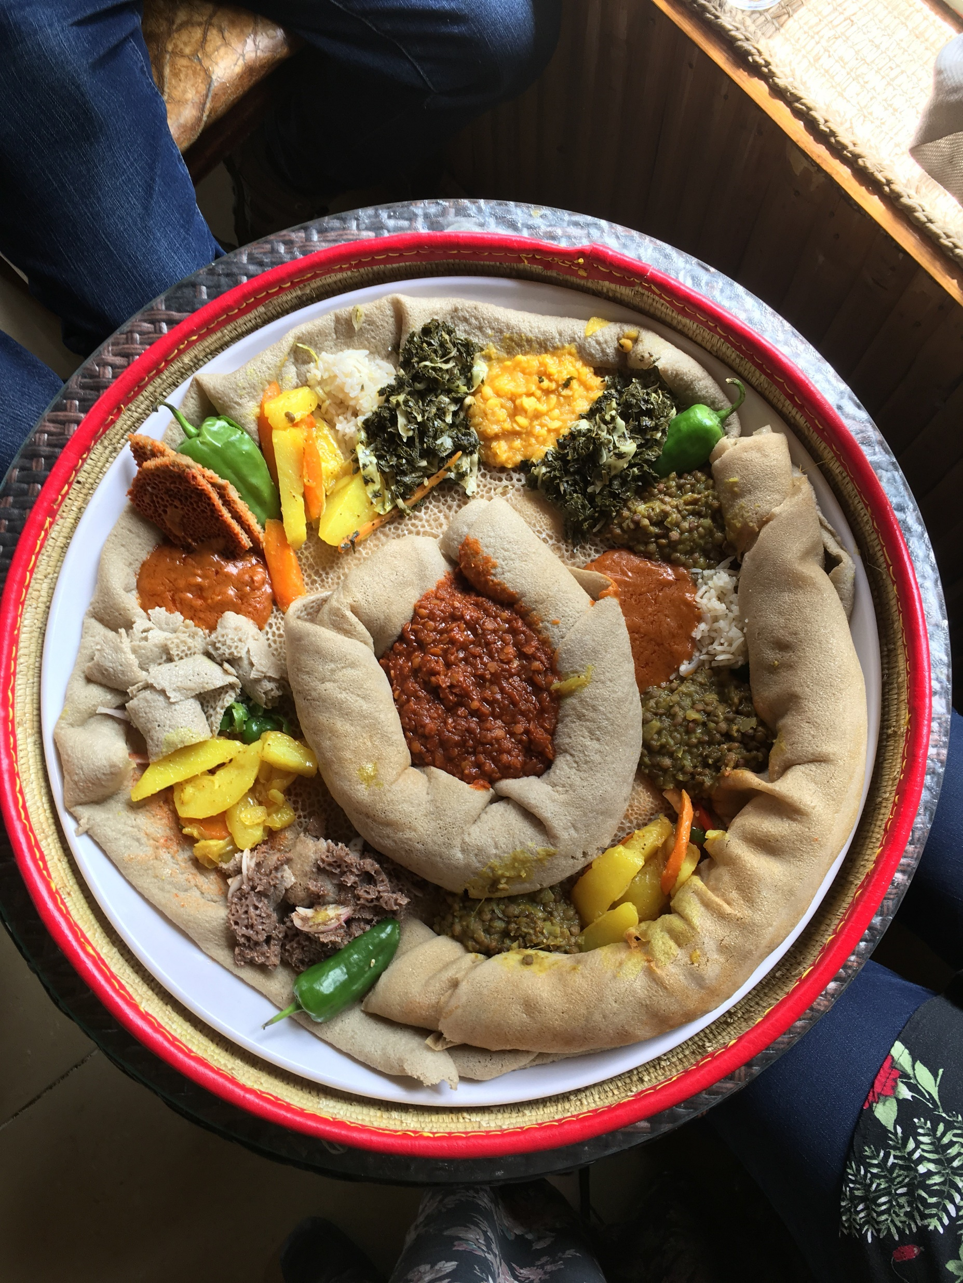
Etiopia: jaettu injeraleipä
Anna meille tänä päivänä meidän jokapäiväinen injeramme
Isä meidän -rukous
etiopialaiseen tapaan
Notes:
Kuva: Suomen Lähetysseura / Virve Rissanen; Etiopia_injera_Virve Rissanen

Slide 22
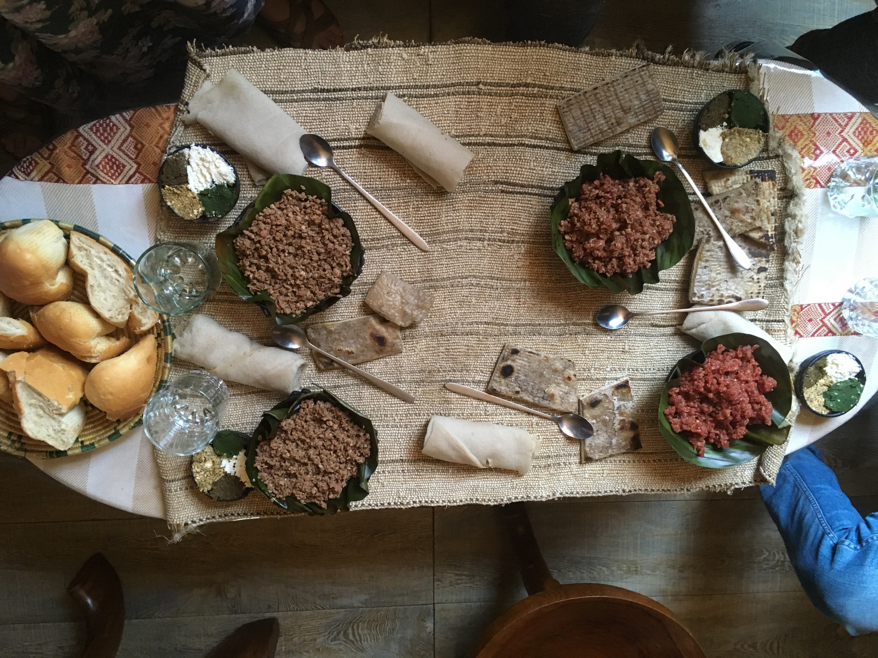
Injera (Etiopia)
Injera on keskeinen osa etiopialaista elämää. Se on sekä arki- että juhlaruokaa. Se ennen kaikkea tuo ihmiset yhteen, sillä se on tarkoitettu jaettavaksi.
Injera on hapatettua lettua muistuttava huokoinen leipä, joka tehdään perinteisesti teff-jauhosta. Suomessa teff-jauhon voi korvata esim. kaura- tai spelttijauholla.
Notes:
Kuva: Suomen Lähetysseura / Virve Rissanen; Etiopia_ateria_Virve Rissanen

Slide 23
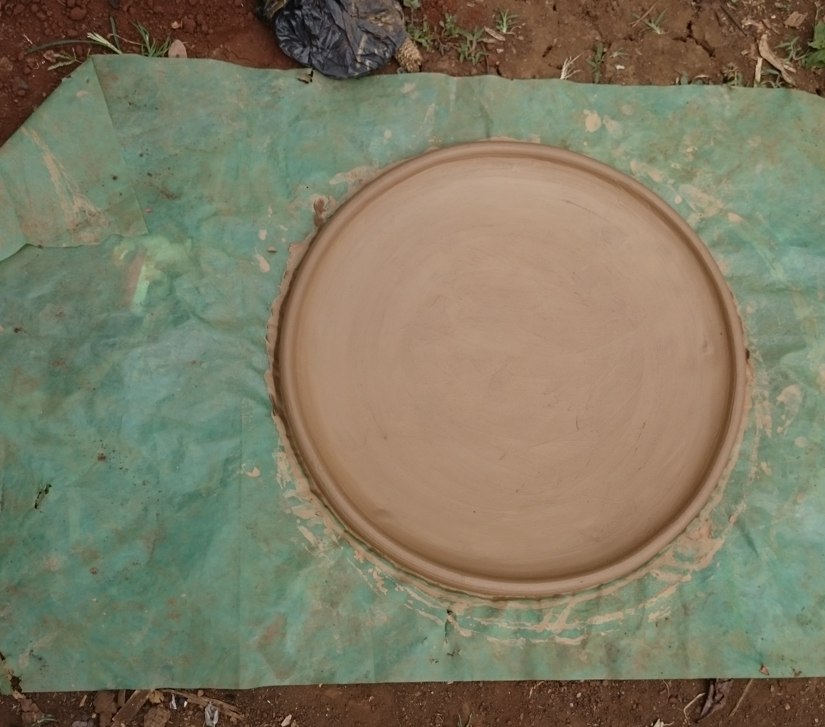
Injera-resepti
5 dl teff-jauhoja (vaihtoehto: speltti-/kaurajauho)
2 dl vehnäjauhoja
1 tl leivinjauhetta
1 tl suolaa
7 dl kivennäisvettä
1 dl maustamatonta jogurttia
2 rkl huoneenlämpöistä voita
Notes:
Kuva: Suomen Lähetysseura / Timo Ahlberg; Etiopia_injera-leipä_Timo Ahlberg; 2016; ET771; Shabuye

Slide 24
Tee injera näin:
Sekoita kuivat aineet (jauhot, leivinjauhe ja suola) keskenään isossa kulhossa.
Sekoita nesteet (kivennäisvesi ja jogurtti) toisessa kulhossa ja lisää neste vatkaten jauhoseokseen. Valmis taikina näyttää lettutaikinalta.
Kuumenna nokare voita isolla paistinpannulla.
Kaada reilu 1 dl taikinaa pannulle spiraalin ja paista puoli minuuttia.
Laita kansi päälle ja paista vielä toinen puolikas minuutti.

Slide 25
Resepti: naan
Notes:
Kuva: Suomen Lähetysseura / Prajwaal Maharjan. Kuvateksti: Guyanu Maya Basnet malar rismjöl, som bland annat används till nepalesiska kringlor.

Slide 26
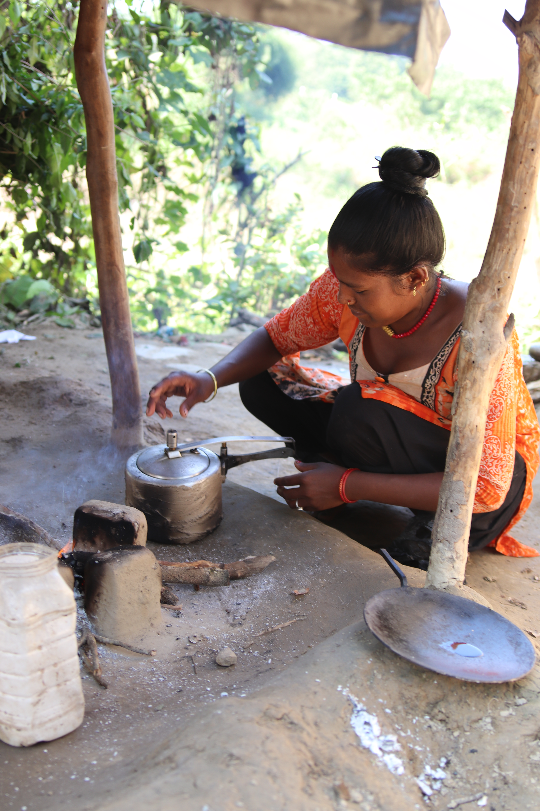
Naan (Nepal, Pakistan)
Tandoor-saviuuni hehkuu kuumuutta. Naan-leivän taikina läiskäistään nopeasti uunin sisälle, polttavaan seinämään kiinni. Leipä valmistuu nopeasti, mutta näpsäkkä pitääkin olla ettei käsi pala kuuman uunin kanssa toimiessa.
Naan kuuluu perusateriaan. Siitä revitään palasia, joita käytetään eri kastikkeiden syömiseen. Käsin syödessä naan toimii aterimena.
Notes:
Kuva: Suomen Lähetysseura / Mimosa Hedberg (NP751_Nepal_Vammainen haliyanainen Devaki Bista laittaa ruokaa_Mimosa Hedberg; 2021)

Slide 27
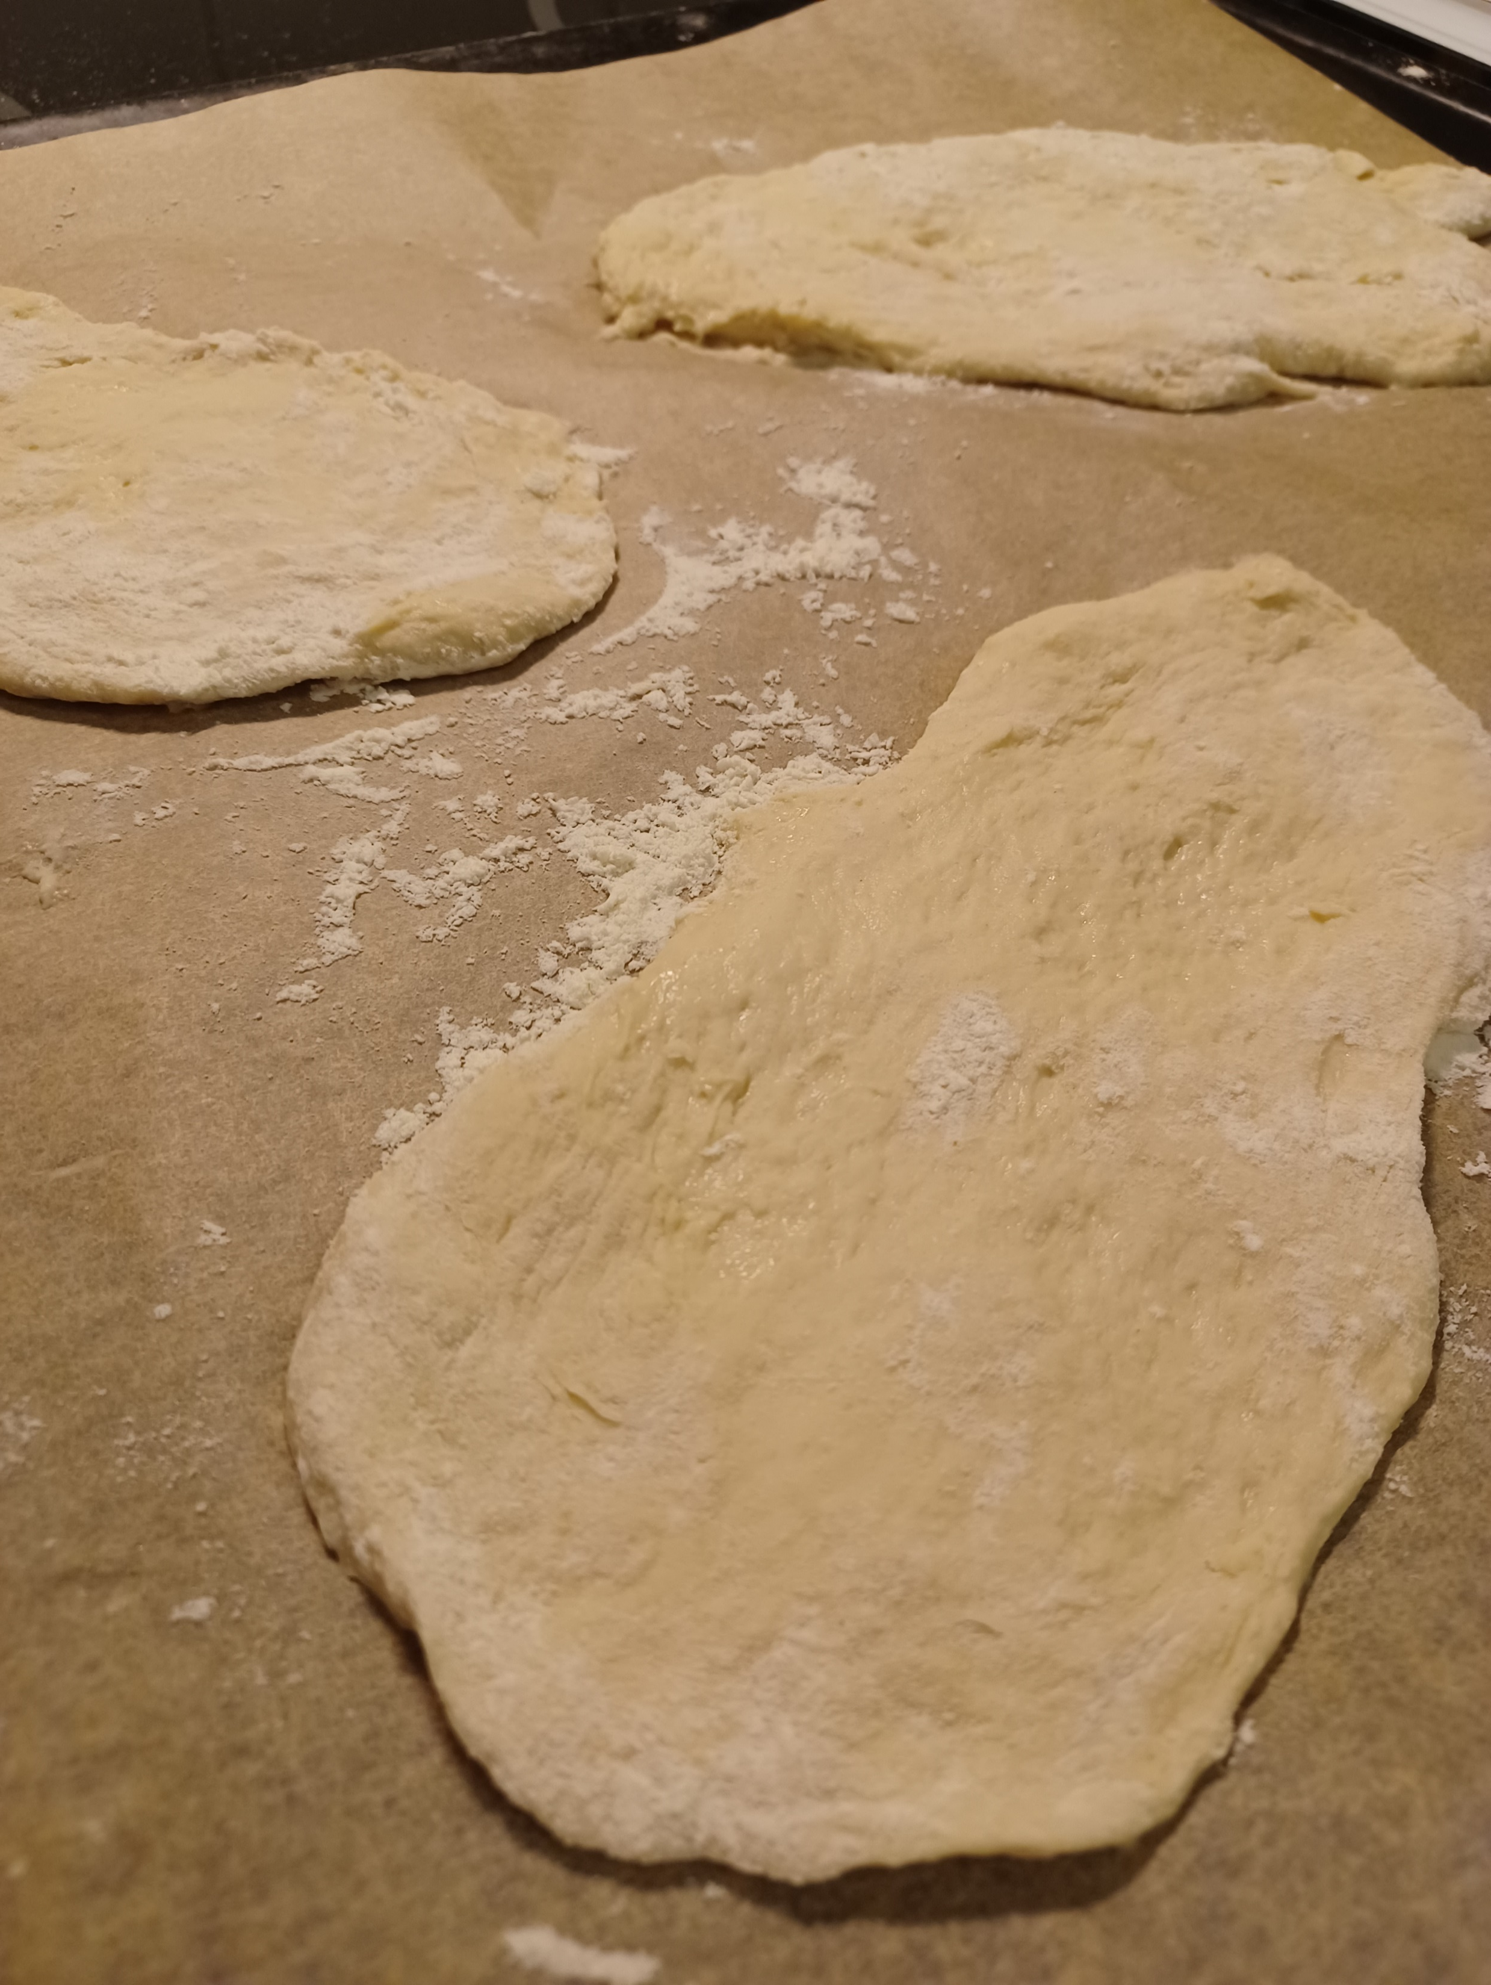
Naan-resepti
Resepti: 8 kpl
2 dl maustamatonta jogurttia
2,5 dl vettä
1 pussi (11 g) kuivahiivaa
1 rkl hunajaa
1 tl suolaa
6-7 dl vehnäjauhoja
3 rkl voita tai margariinia
Notes:
Kuva: Suomen Lähetysseura / Upu Leppänen

Slide 28
Tee naan-leipä näin:
Lämmitä uuni 250-asteiseksi.
Sekoita nesteet (jogurtti, vesi ja hunaja) kattilassa ja lämmitä seos kädenlämpöiseksi. Kaada seos isoon kulhoon.
Sekoita kuivat aineet (jauhot, kuivahiiva ja suola) keskenään toisessa kulhossa.
Sekoita nesteseos jauhoseokseen. Taikinaa ei tarvitse vaivata.
Taputtele taikinoista n. 0,5 cm paksuja soikeita leipäsiä.
Paista leipäsiä uunissa n. 5 min.
Voitele valmistuneet naan-leivät voisulalla ja esim. valkosipulimurskalla. Tarjoile currykastikkeen tai linssikeiton kanssa.

Slide 29
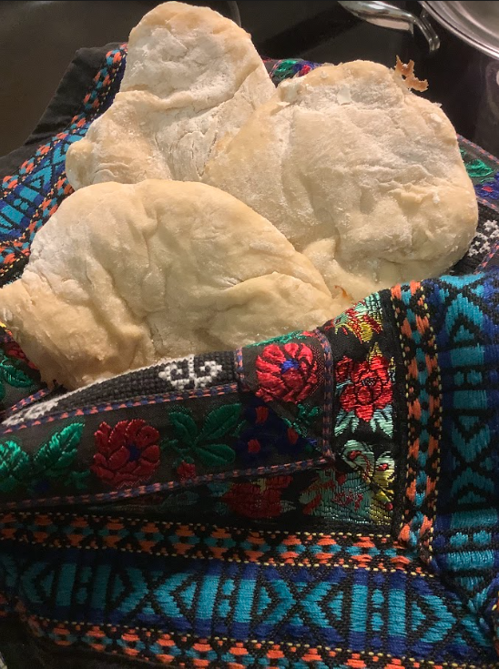
Valmis naan-leipä!
Notes:
Kuva: Suomen Lähetysseura / Upu Leppänen

Slide 30
Resepti: pita
Notes:
Kuva: Suomen Lähetysseura / Prajwaal Maharjan. Kuvateksti: Guyanu Maya Basnet malar rismjöl, som bland annat används till nepalesiska kringlor.

Slide 31
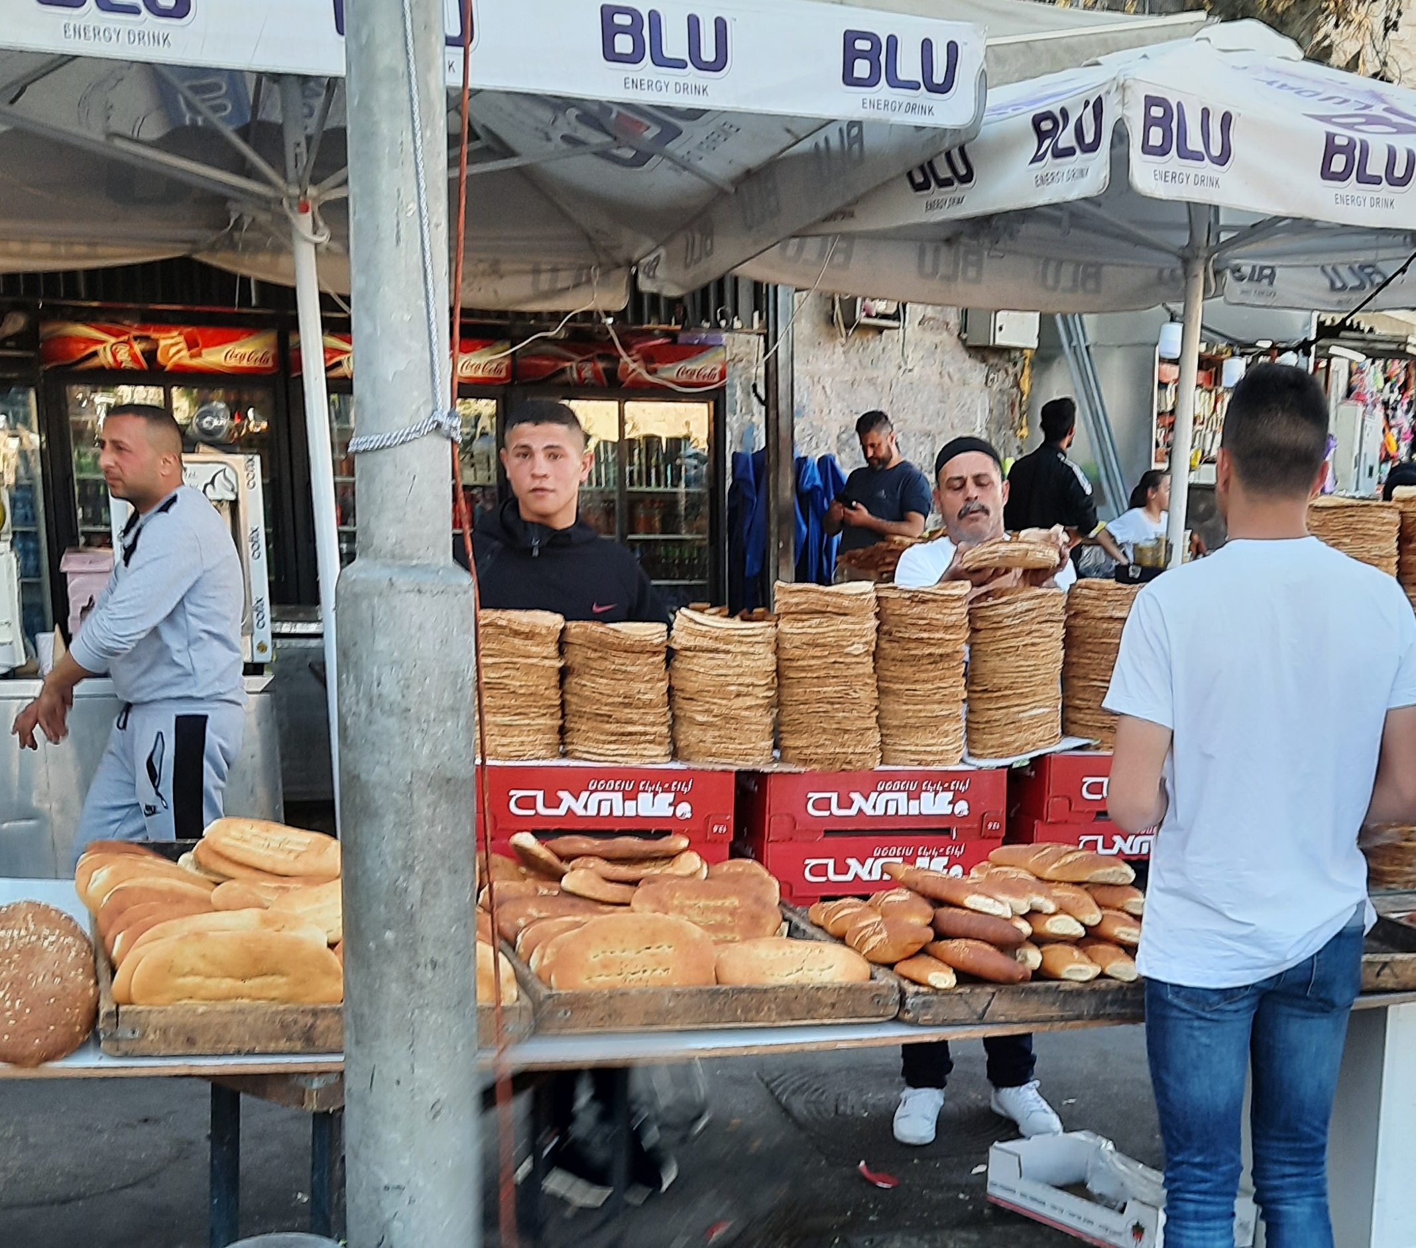
Pita (Välimeri, Lähi-itä)
Pita-leipä on Välimeren ja Lähi-idän maissa hyvin suosittu litteä hiivaleipä, joka voidaan täyttää erilaisilla täytteillä.
Pita-sana tuleekin kreikankielisestä sanasta πίτα eli leipä, kakku, piirakka. Turkissa pitaa kutsutaan pideksi.
Pita paistetaan korkeassa lämpötilassa, jotta höyry nostattaa litteän leivän sisään ilmataskun. Tuore leipä voidaan siten halkaista ja täyttää helposti.
Notes:
Kuva: Suomen Lähetysseura / Jukka Helle; resepti: Herkkujen maailma, Suomen Lähetysseura

Slide 32
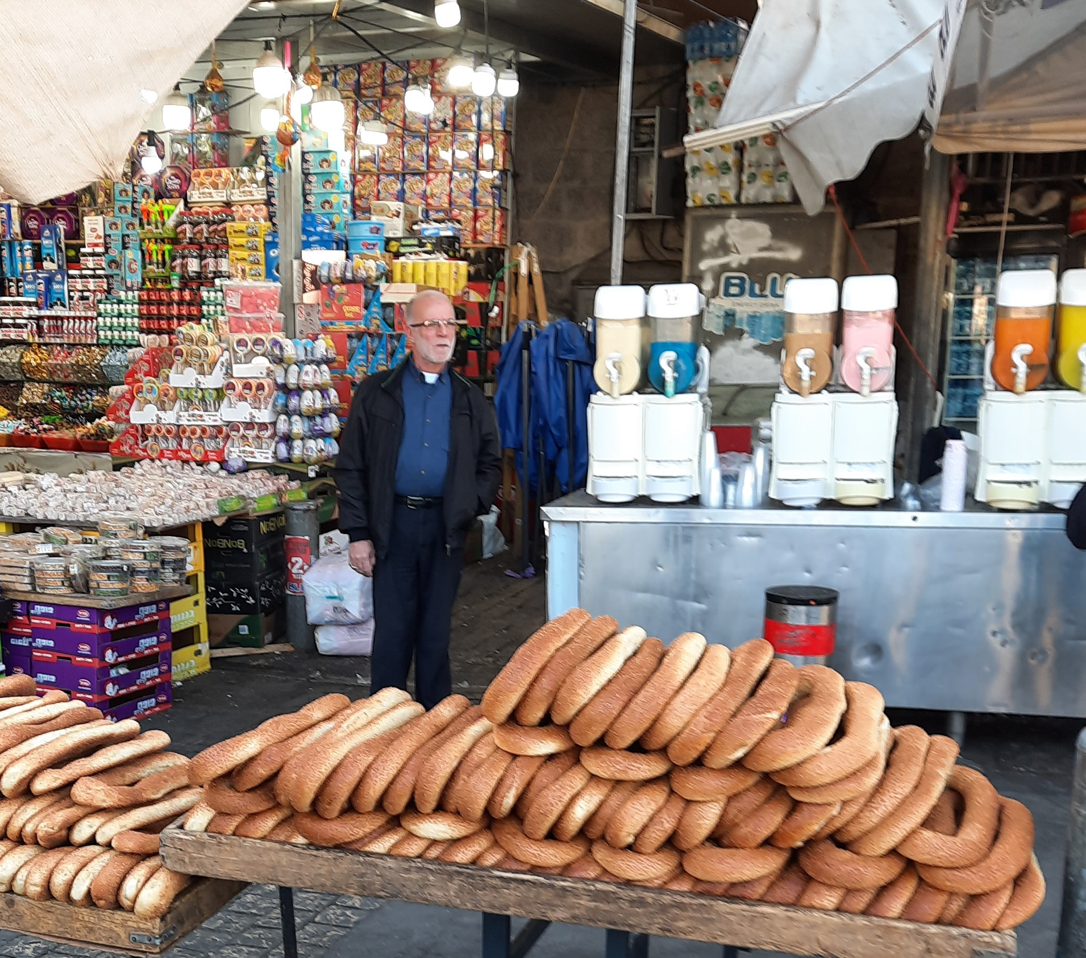
Pita-resepti
3 dl kädenlämpöistä vettä
1 pussi (11 g) kuivahiivaa
2 tl sokeria
1 tl suolaa
3 rkl öljyä
3 dl hiivaleipäjauhoja
3 dl vehnäjauhoja
Notes:
Kuva: Suomen Lähetysseura / Jukka Helle; resepti: Herkkujen maailma, Suomen Lähetysseura

Slide 33
Tee pita näin:
Liuota hiivaa haaleaan veteen. Lisää siihen sokeri, suola, öljy ja jauhoja niin paljon, että taikina on kiinteää mutta pehmeän notkeaa.
Anna taikinan kohota pyyheliinalla peitettynä lämpimässä kaksinkertaiseksi.
Vaivaa taikina jauhotetulla alustalla notkeaksi ja jaa 8 osaan. Pyöritä palat palloiksi ja kaaviloi litteiksi kakkaroiksi. Nosta leivät kahdelle pellille leivinpaperille ja anna kohota peitettynä kaksinkertaiseksi.
Paista pitaleivät pellillinen kerrallaan 250 asteessa uuniin keskitasossa. Paistamisaika on noin 8 minuuttia.
Halkaise leivät vähän jäähtyneinä ja täytä tasku esimerkiksi kebabille tai falafelpyöryköillä ja salaatilla.
Notes:
Lähde: Herkkujen maailma, Suomen Lähetysseura

Slide 34
TASAUS,
jotta maailma olisi oikeudenmukaisempi, valoisampi ja lempeämpi

